Slide 1
Рекламная кампания, посвящённая Году литературы – 2015
«#Явклассике»
Конкурсная работа на тему «Поддержка национальной культуры» (В рамках проведения в РФ «Года культуры»).
Номинация: Концепция рекламной кампании

Slide 2
Выполнила авторская группа
«Т.Л.Е.Н.»:
Парфёнова Любовь
Бабийчук Анастасия
Картавова Елена
Коржавин Артемий

Slide 3
Актуальность кампании:
Среди молодёжи всё больше приобретает популярность течение так называемых «хипстеров». Как правило, это представители среднего класса, следующие последним модным тенденциям. Если литература – то иностранная, если классика – то получившая положительные рецензии критиков. Всё больше подростков следует моде, наивно полагая, что русская литература годится только для изучения в школе. А уж о русской классике и говорить не стоит...
Развеять это заблуждение можно. Нужно лишь говорить с «хипстерами» и теми, кто считает себя таковыми, на их языке. А также показать, что классика может быть модной. Для этого на предлагаемом варианте логотипа мы изобразили хэштег. Наша целевая аудитория имеет аккаунты в нескольких социальных сетях и часто использует различные теги – ключевые слова, начинающиеся с хэштега. По тэгу #Явклассике молодёжь легко найдёт всё, касающееся нашей рекламной кампании.
Место проведения рекламной кампании – г. Екатеринбург – было выбрано не случайно. Согласно статистике, столица Урала стоит на втором месте после Санкт-Петербурга в рейтинге самых читающих городов России.

Slide 4
Цель кампании - Заинтересовать целевую аудиторию (далее – ЦА) в прочтении произведений, относящихся к русской классической литературе
Задачи, поставленные для достижения целей:
Показать, что русская классика может стать модной тенденцией
Посредством рекламного сообщения на носителях, составленного на языке ЦА, заинтересовать в прочтении обыгрываемых книг
Сформировать имидж русской классической литературы в качестве незыблемого тренда
Повысить лояльность к программным классическим произведениям

Slide 5
Основная идея рекламной кампании – читать русскую классику модно
Почему?
Её читают не все. А способны понять так и вовсе избранные.
Поднимаемые идеи экзистенциализма, невзаимной любви, одиночества и социального неравенства актуальны и сейчас.
В русской классической литературе можно найти массу примеров, когда герои восставали против массового общества, общества потребления (против которого так лютуют хипстеры, как это не странно)

Slide 6
Стратегия рекламной кампании:
Этап 1. Наружная реклама
Размещение билбордов и ситилайтов (ул. Ленина, Малышева, Вайнера, 8 Марта, Мира).
Главная улица столицы Урала – проспект Ленина – имеет протяжённость 4,6 км. Она пересекает 4 административных района, на ней располагаются театры, музеи, киностудия и 8 учебных заведений.
Улица Вайнера – основное место прогулок екатеринбуржцев. Ситилайт с рекламным собщением абсолютно точно не останется незамеченным.
Улица 8 Марта имеет занимает 6,5 км. Она соединяет три административных района. На ней расположен главный магазин модников Екатеринбурга – торгово-развлекательный центр «Гринвич».
Улица Малышева – занимает 5,77 км. Проходит через четыре района города, из них три – живые.
Улица Мира занимает 2,2 километра. На этой улице расположен главный корпус престижного университета Урала – Уральского Федерального Университета. Помимо этого, на этой улице есть ещё три учебных заведения - Екатеринбургское суворовское военное училище, институт УрО РАН, Уральский институт Государственной противопожарной службы МЧС России. А значит, там бывает наша целевая аудитория.

Slide 7
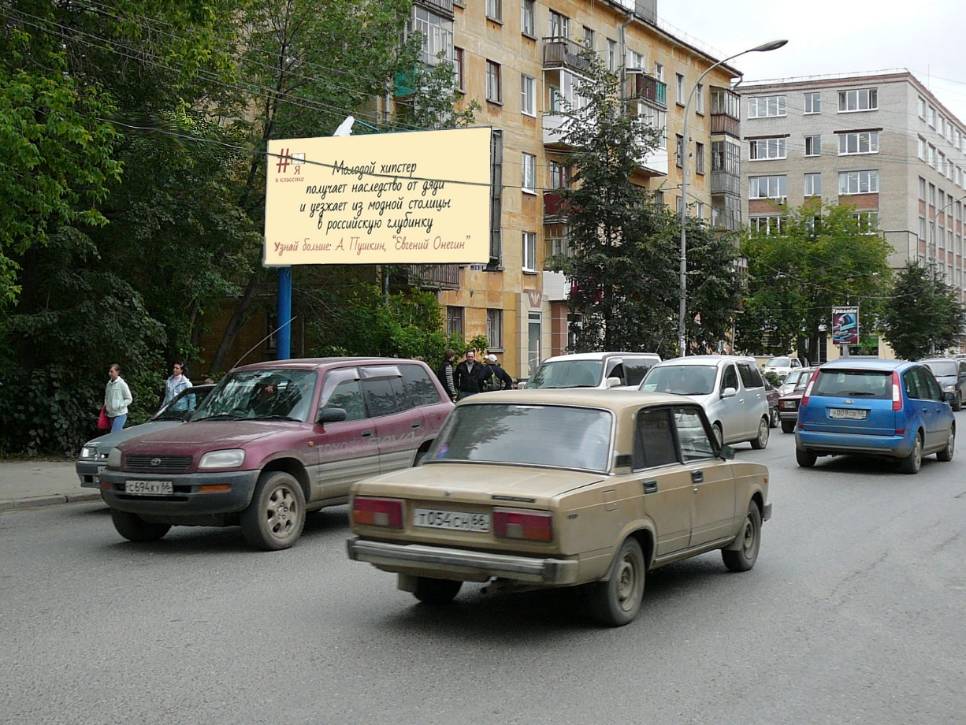
Пример размещения наружной рекламы на билборде (ул. Мира)

Slide 8
Этап 2. Запуск рекламного баннера в социальных сетях
(через неделю после первого этапа)
Социальные сети особенно любимы нашей целевой аудиторией. Для размещения данного баннера мы предлагаем такие площадки, как ВКонтакте и Фэйсбук. Целевые аудитории данных сайтов совпадают с нашей. А по тегу #Явклассике будет проще отслеживать реакцию целевой аудитории на проводимую рекламную кампанию.
Данный баннер, несомненно, будет актуальным и привлечёт внимание подростков. Совсем недавно Интернет взорвала фотография платья. Споры о том, какого же оно цвета, не утихали на протяжении нескольких недель. Напоминая об этом, мы интригуем ЦА.

Slide 9
Этап 3. Конкурс на лучшее селфи в образе героя русской классической литературы в социальной сети Instagram (одновременно с этапом 2)
Обычный автопортрет? Слишком просто! В моде сейчас селфи – запечатление самого себя на камеру, иногда с помощью зеркала. Снимок имеет характерный ракурс – угловой, чуть выше или ниже головы.
Вряд ли в Интернете можно найти соц.сеть, в которой содержится больше «себяшек», чем в Инстаграмме. Но простое селфи уже не интересно. А вот селфи в образе героя руской классической литературы – это уже что-то новое.
Победитель получит сертификат на профессиональную фотосессию в образе по желанию победителя.
А также, помимо фотосессии – собрание сочинений одного из русских классиков (по выбору победителя)

Slide 10
Этап 4. Создание официального сайта, конкурс фанфикшна
(одновременно с этапом 2)
На официальном сайте можно будет в свободном доступе скачать произведения русских классиков в любом текстовом формате.
Для тех, кто не любит читать или не может найти на это время – аудиокниги! Каждый сможет скачать книгу в MP-3 формате.
Любители сериалов найдут для себя серийные экранизации – как старые версии, так и современные.
А для тех, кто любит не только читать, но и писать – конкурс фанфикшна! Фанфикшн или фикрайтерство – ещё одна модная тенденция среди подростков. Это любительское сочинение по мотивам любимого литературного произведения, мультфильма, фильмов, телесериалов и т.д. Лучшие фанфики по каждому произведению будут отобраны независимым жюри, а их авторы получат приз – поездку в культурную столицу России.

Slide 11
Этап 5. Раздача листовок и брошюр
(через неделю после этапа 3)
На улице Вайнера, а также рядом со зданием Уральского Государственного Университета на ул. Ленина и главным корпусом УрФУ на ул. Мира будет проходить раздача листовок с вопросами из русской классической литературы.
Тут же неподалёку будут находиться промостойки, у которых ответившие на вопросы правильно смогут получить призы – брошюры с первыми 20 страницами произведения.
Каждые 5 брошюр можно будет обменять на полноценную книгу

Slide 12
Этап 6. Заключительный. Промостенды в крупных ТЦ Екатеринбурга (через два месяца после начала рекламной кампании)
Всё начнётся с искромётной шоу-программы. Каждый желающий сможет разыграть на промостенде перед зрителями любую сцену из любого произведения русской классической литературы. Тем, кто хочет поучаствовать, но классику читал невнимательно или не читал вовсе, будут выданы краткие сценарии. А тем временем, пока участники готовятся, ведущий будет проводить конкурсы и среди зрителей.
Каждый час ведущий с микрофоном будет объявлять имена победителей. Счастливчики получат сертификаты на сумму 1500 рублей в модное кафе или магазин, находящийся в этом же ТЦ
Идеальными для проведения подобной акции будут торгово-развлекательный центр «Гринвич» и торгово-семейный центр «Мега». В обоих ТЦ можно спокойно провести весь день. Как было сказано ранее, «Гринвич» - священное место для хипстеров и тех, кто стремится ими стать. Модная кофейня «Старбакс», масса магазинов, кинотеатр... В отличие от «Гринвича», «Мега» позиционирует себя как торгово-семейный центр. Что не мешает подросткам закупаться по выходным в «Ашане», бродить по магазинам и выкладывать фото латте из «Старбакса» в Instagram.
Данный этап будет проходить на протяжении двух недель. Каждую субботу и воскресение, на протяжении пяти часов, наша целевая аудитория будет открывать для себя классическую литературу, получая за это подарочные сертификаты и делясь впечатлениями в социальных сетях. Информация о заключительном этапе будет размещена как на листовках (см. Этап 5), так и на официальном сайте (см. Этап 4)

Slide 13
Целевая аудитория проекта:
Подростки от 15 до 18 лет, живущие в Екатеринбурге или пригородах.
Принадлежат к так называемым «хипстерам» или копируют их стиль
Тщательно следят за модой. Стараются быть в курсе всех новинок. Активно используют социальные сети – ВКонтакте, Facebook, Twitter, Instagram, Foursquare, Tumblr.
Если искусство – то артхаус. Если внешний вид – то узкие джинсы, принты и лёгкий налёт винтажа.
Полностью или частично зависят от родителей. Как правило, учатся в ССУЗах или ВУЗах. Дальнейшую жизнь планируют связать с искусством и/или модой – работать фотографом, дизайнером, журналистом, рекламистом.

Slide 14
Сроки реализации кампании:
Этапы и механизмы реализации кампании:
20 апреля – 12 июля – размещение наружной рекламы
27 апреля – 12 июля :
запуск рекламных баннеров в соц.сетях,
начало работы официального сайта, открытие приёма работ на конкурс фанфикшна
начало конкурса на лучшее селфи в образе героя произведения русской классической литературы в социальной сети Instagram
4 мая – 12 июля - раздача листовок, установка промостоек с призами – брошюрами и книгами (с мая по июнь на улице Вайнера, рядом со зданием Уральского Государственного Университета на ул. Ленина и главным корпусом УрФУ на ул. Мира, с 1 по 12 июля – только ул. Вайнера)
4 июля – начало заключительного этапа. Шоу-программа на промостойках будет проходить в ТРЦ «Гринвич» и ТСЦ «Мега» 4, 5, 11, 12 июля с 16-00 до 21-00

Slide 15
Ожидаемые результаты и социальный эффект от реализации кампании:
Увеличение интереса подростков к русской классической литературе
Разрушение стереотипа о том, что «русская литература скучна и занудна»
Повышение культурного уровня целевой аудитории
Повышение узнаваемости сюжетов литературных произведений
Популяризация произведений русской классической литературы
Увеличение числа сдавших ЕГЭ по литературе на «хорошо» и «отлично»
Популяризация чтения как интересного занятия
Создание нового винтажного тренда – чтения руских классиков

